Slide 1
MNN 模型推理流程
从模型文件到推理结果，中间到底发生了什么？

Slide 2
推理引擎是做什么的？
用一个生活类比快速理解
想象一个厨房流水线
1. 拿到菜谱（模型文件）
→ 读一下里面写了什么菜、什么步骤
2. 分配合适的厨师（调度）
→ 热菜师傅炒, 冷菜师傅切
→ 没人做的菜给备用厨师兜底
3. 合并简单步骤（图优化）
→ "切葱 + 切姜" 合并成 "切葱姜"
→ 算出每道菜的备料量
4. 开火做菜（执行）
→ 按菜谱顺序, 一道一道上
5. 摆盘上桌（输出结果）
→ 尝一口, 确认味道对了
对应到推理引擎:
菜谱 → 模型文件 (MNN/ONNX)
FlatBuffers 格式, 包含算子 + 权重
厨师 → 后端 (CPU/GPU/NPU)
ARM CPU 做卷积, GPU 做并行
备料/合并 → 图优化 resize
形状推导 + 算子合并 + 常量预计算
开火 → 推理执行 execute
每个算子 onExecute, 数据在 Tensor 间流转
摆盘 → Tensor → 分类/检测结果
取出最后一层的输出
推理引擎 = 模型的 JIT 编译器 + 运行时

Slide 3
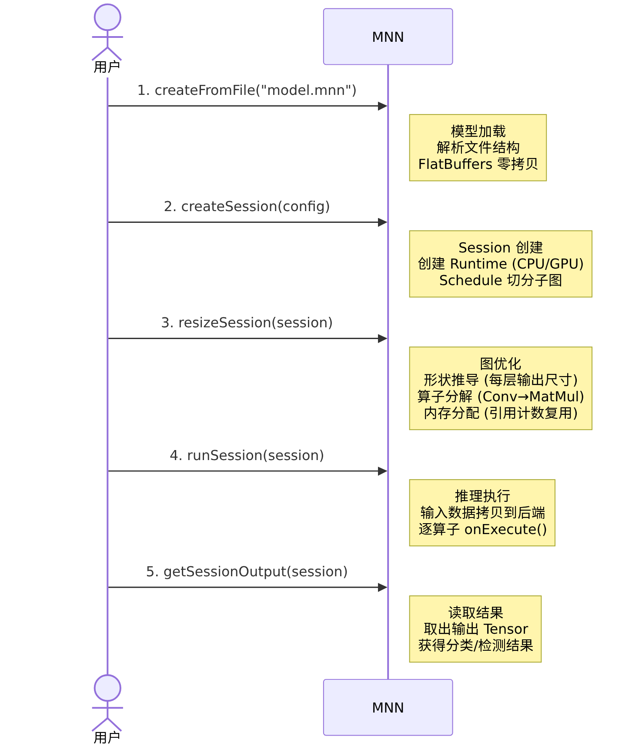
五阶段推理流水线
从模型加载到输出结果 — 只需 5 步 API 调用

Slide 4
阶段1: 模型加载
把模型文件读进来，理解里面有什么
1
读取文件
关键概念
FlatBuffers: 零拷贝序列化格式
模型文件 = 一段连续内存
不需要解析, 直接按偏移量访问字段
启动速度极快
NC4HW4 内存布局
通道维度按4对齐 (Channel/4)
为 ARM NEON 128-bit 指令优化
一条指令同时处理 4 个 float32
MNN.fbs 定义了12张核心表:
Net: 模型顶层, 包含 Op/Tensor 列表
Op: 算子定义 (类型 + 参数 + 输入输出 ID)
Tensor: 数据容器 (形状 + 数据类型 + 数据)
Blob: 权重数据存储
FileLoader 打开 .mnn 文件 读取文件头, 验证魔数 (MNN 特征码)
▼
2
解析结构
FlatBuffers 反序列化 Net/Op/Tensor/Blob 共12张表 零拷贝: 直接映射内存, 不复制
▼
3
建立索引
Interpreter 持有完整模型图 Tensor index → Tensor* 映射表 权重懒加载: 用到时才读

Slide 5
阶段2: Session 创建 & 调度
把模型切分成适合硬件执行的子图, 并分配后端
1 创建 Runtime
▸
2 预置 常量层
▸
3 建立 Tensor表
▸
4 切分 子图
▸
5 常量 折叠
Backend 工厂 CPU/GPU/NPU 各创建一个实例
CONSTANT 算子 提前CPU执行 权重按须加载
全图 Tensor 映射 补齐形状 标记 I/O 类型
Path 切分 每个子图 = 一个 Pipeline
提前计算常量 避免运行时重复 breakIndex 切割
核心数据结构
RuntimeInfo:
map<硬件类型, Runtime实例>
例: {CPU: cpu_rt, GPU: gpu_rt} + 默认 CPU 兜底
PipelineInfo:
每个Pipeline = 一个 Backend + 一组算子
模型被切成多个 Pipeline (按不同 Backend 分开)
OpCacheInfo:
每个算子 = {Command列表, 形状缓存, Execution缓存}
调度策略 — 异构 != 自动
MNN 不会自动选择 Backend
用户需要明确指定配置:
• ScheduleConfig: 指定哪些 Op 走哪个 Backend
• Path: 按 Op 名称/类型切分
CPU 自动兜底:
如果 GPU/NPU 不支持某个算子
→ _createExecutions 自动回退到 CPU
调优缓存:
首次推理: 异步 GPU tuning → 写入文件
后续推理: 直接读缓存, 秒级启动

Slide 6
阶段3: resize 图优化
不涉及硬件, 纯数学变换 — 形状推导 + 算子分解 + 常量预计算
1
形状推导: 算出每一层的尺寸
输入图片 224×224, 经过 Conv(Padding=1, Kernel=3, Stride=2) 后输出多大? → SizeComputer 用数学公式自动算出: 输出 = 112×112 → 类似计算: Pool、MatMul、Reshape 各对应一个专用的 SizeComputer 子类 → 70+ 种算子 × 1 个数学公式 = 纯数学, 不依赖任何硬件
2
算子分解: 复杂操作拆成基本操作
卷积(Conv) 本身不是硬件指令, 需要拆成基础操作: Conv → Im2Col (把图像拉成矩阵) + MatMul (矩阵乘法) Concat → Region (区域拼接) → Raster (内存填充) 逐元素操作 1:1 透传 (ReLU、Add、Mul 保持不变)
3
常量折叠: 提前算好, 不浪费推理时间
如果模型的第10层是一个 常量除法 (除以255归一化): → encode阶段直接 CPU 算完 → 结果写入 STATIC 内存 → 推理时跳过这层, 直接读结果 效果: 减少重复计算, 特别是多次 resize 场景
额外优化: opFuse (算子融合) — GPU 专用, BinaryOp/ReLU/Eltwise 融合成单个 GPU kernel, 减少显存读写
静态模型优化: 如果模型标记为 Usage_INFERENCE_STATIC, 所有形状在导出时已知, 完全跳过图优化, 启动速度更快

Slide 7
阶段4: allocMemory 内存分配 & 异构处理
创建执行器、处理跨后端拷贝、分配内存
1
创建每个算子的执行器
executionCache(O(1) 命中) → KV Cache 克隆 → 主 Backend 创建 → CPU 兜底
每个算子对应一个 Execution 对象 onResize() 在此时调用来分配临时缓冲区
2
跨后端自动插 Copy 层
GPU 上的 Conv 需要 CPU 上 Pool 的输出 → 自动插入 Copy CONSTANT 立即拷贝; 非常量创建代理 Tensor 标记脏位
每次 execute 只拷贝有脏标记的数据
3
引用计数内存复用
统计每个 Tensor 被多少个算子引用 引用计数归零 → 内存释放, 可被其他 Tensor 复用 三种内存: STATIC(永不释放) / DYNAMIC_SEPERATE(输入/权重) / DYNAMIC(中间量)
峰值内存 = 同时存活的 Tensor 之和 不是全部分配完再执行
内存复用: 不是一次性分配所有内存, 而是用的时候申请, 用完立即释放给下一个算子

Slide 8
阶段5: 推理执行
遍历每个算子, 逐个执行 — 这是真正跑计算的地方
执行流程 (核心三步骤):
1. _copyInputs()
把用户输入数据复制到后端内存
(比如把图片从 CPU 内存搬到 GPU 显存)
有脏标记才拷贝, 避免重复传输
2. 双层循环执行
模型 → 被切成多个 Pipeline
每个 Pipeline → 包含 N 个 Command
每个 Command → execution->onExecute()
(最外层 Session 持有多个 Pipeline)
3. _exitExecute()
通知硬件执行结束
GPU: 等待所有命令完成
CPU: 通常是空操作
为什么是双层循环?
Session (1个)
├─ Pipeline 1 (GPU 子图)
│ ├─ Command: Conv → onExecute()
│ ├─ Command: ReLU → onExecute()
│ └─ Command: Copy → onExecute()
├─ Pipeline 2 (CPU 子图)
│ ├─ Command: Pool → onExecute()
│ └─ Command: Reshape → onExecute()
└─ Pipeline 3 (GPU 子图)
├─ Command: MatMul → onExecute()
└─ Command: Softmax → onExecute()
原因: 不同的 Backend 对应不同的 Pipeline
Pipeline 内部 Command 按拓扑顺序排列
onExecute() 的两种模式:
DIRECT 直接模式 (CPU 的默认模式):
onExecute() 被调用 → 立即在当前线程/线程池中计算完成
例: CPU 卷积, 进函数时数据就在手中, 出函数时结果已算好
INDIRECT 间接模式 (GPU 使用的模式):
onExecute() 被调用 → 只录制命令到队列, 不立即计算
onExecuteBegin() → 提交所有录制命令到 GPU
onExecuteEnd() → 等待 GPU 执行完成, 取回结果
好处: GPU 可以批量提交, 减少 CPU-GPU 通信开销

Slide 9
MNN 为什么轻量高效? 四大核心技术
支撑超大规模模型在移动端流畅运行的关键设计
✦
✦
✦
✦
数学与硬件分离
引用计数内存复用
异构 Backend 自动兜底
算子融合 & 常量折叠
encode 只做数学变换, 不碰硬件 allocMemory 才涉及 Backend → 形状推导可离线, 省运行时开销 → 静态模型完全跳过 Geometry
Tensor 用 useCount 统计引用 用后即释, 下一个算子复用 → 峰值内存远低于全量分配 → 大模型 (如 LLM) 才能在手机上跑
CPU 始终作为 fallback GPU 不支持某算子 → 自动切回 CPU _InsertCopy 自动处理跨后端传输 → 用户不用管哪层走哪个硬件
GPU 上多个逐元素 Op 融合成 1 个 CONSTANT 提前执行, 只算一次 → 减少显存/内存读写次数 → 推理延迟显著降低
一句话总结: MNN 就像一台微型 JIT 编译器 — 读模型(源码) → 优化(编译优化) → 执行(机器码), 但全程面向神经网络算子, 专为移动端设计

Slide 10
Q & A
谢谢！
github.com/alibaba/MNN

